Slide 1
Chương 3. Ngôn ngữ thuật toán
Bộ môn KHMT – Viện CNTT&TT

Slide 2
Nội dung bài học
Mô hình lập trình song song.
Ngôn ngữ giả thuật toán.
Đánh giá độ phức tạp của thuật toán.
Một số bài toán ví dụ.

Slide 3
1. Mô hình lập trình song song

Slide 4
Parallel programming models
Mô hình lập trình song song được áp dụng trên các mô hình máy song song cụ thể.
Một số mô hình thông dụng như sau:
  Bộ nhớ chia sẻ: Shared Memory.
  Đa luồng: Threads.
  Truyền thông điệp: Message Passing.
  Song song dữ liệu: Data Parallel.
  Các mô hình khác.

Slide 5
Shared Memory Model
Các công việc (tasks) được nằm trên cùng một không gian địa chỉ
→ cơ chế đồng bộ hóa lock/semaphore được sử dụng.
Không có khái niệm sở hữu dữ liệu. Trao đổi dữ liệu giữa các công việc thông qua các ô nhớ dùng chung.

Slide 6
Threads Model
Công việc được chia thành nhiều luồng (threads) làm việc song song với nhau.
Các luồng làm việc trong cùng một không gian địa chỉ của tiến trình → trao đổi thông tin thông qua các biến chung toàn cục.
2 cách tiếp cận lập trình đa luồng:
  Pthreads.
  OpenMP.

Slide 7
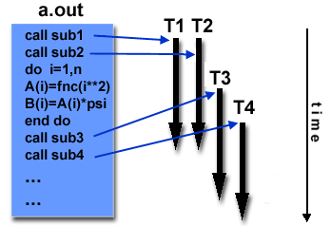
Threads Model

Slide 8
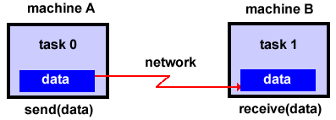
Message Passing Model
Các công việc được nạp trên các bộ nhớ riêng của các bộ xử lý.
Các công việc trao đổi dữ liệu thông qua cơ chế truyền thông điệp.
Lập trình truyền thông điệp với MPI

Slide 9
Data Parallel Model
Dữ liệu thường được biểu diễn dưới dạng mảng (array,vector).
Các phần tử được truy cập làm việc độc lập.
Phân chia công việc cho các bộ xử lý sao cho mỗi bộ xử lý thao tác trên một nhóm dữ liệu không giao nhau.

Slide 10
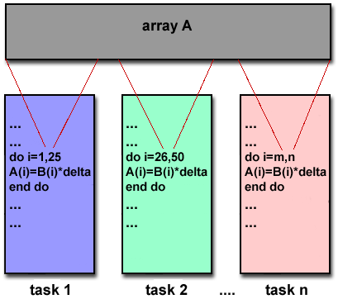
Data Parallel Model

Slide 11
Các mô hình khác
Hybrid: Kết hợp hai hay nhiều mô hình trên với nhau.
  Kết hợp MPI và OpenMP
  Kết hợp Multi-threads và Data Parallel.
SPMD: Single Program Multi Data: các bộ xử lý cùng nạp 1 chương trình và thực hiện với các dữ liệu khác nhau.
MPMD: Multi Programs Multi Data: mỗi bộ xử lý nạp một chương trình riêng.

Slide 12
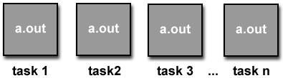
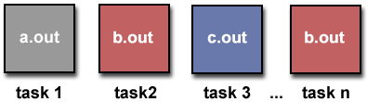
SPMD & MPMD
SPMD
MPMD

Slide 13
2. Ngôn ngữ thuật toán

Slide 14
Ngôn ngữ thuật toán
Giả ngôn ngữ:
  Không phải một ngôn ngữ lập trình cụ thể.
  Hỗ trợ đầy đủ các khía cạnh của một ngôn ngữ lập trình.
  Không có khái niệm biên dịch.
  Thực hiện trên máy lý tưởng PRAM.
Không quá chặt chẽ về cú pháp câu lệnh, mà mục đích chính là diễn giải ý tưởng thực hiện của thuật toán.

Slide 15
Hệ thống ký hiệu và cú pháp
Khai báo biến:
  Cú pháp: var_name : type_data.
Phép gán:
  Cú pháp: var_name = expression.
  Nếu vế phải là giá trị (value) → phép gán dẫn đến việc ghi dữ liệu vào bộ nhớ.
  Nếu vế phải là một biến khác → phép gán thực hiện cả đọc và ghi dữ liệu.

Slide 16
Hệ thống ký hiệu và cú pháp
Điều kiền & rẽ nhánh:
  IF cond THEN do_sth ENDIF
  IF cond THEN do_sth1 ELSE do_sth2 ENDIF
  … các từ khóa ELSEIF ,.. cũng được dùng
  Mục đích sử dụng:
    Điều khiển các BXL thông qua chỉ số của nó.
    Thực hiện các công việc với điều kiện dữ liệu khác nhau.

Slide 17
Hệ thống ký hiệu và cú pháp
Lặp tuần tự:
  Thường làm việc với dữ liệu kiểu mảng.
  Các cú pháp tuần tự đã học: FOR, WHILE,DO
FOR biến_chạy = khởi_điểm TO kết_thúc STEP bước_nhảy
… Thực hiện các công việc …
END FOR
WHILE điều_kiện DO
…. Thực hiện các công việc….
END WHILE.

Slide 18
Hệ thống ký hiệu và cú pháp
Lặp song song:
  điều khiển các BXL thực hiện song song thông qua chỉ số.
  Cũng có các cú pháp như tuần tự, nhưng có thêm từ khóa Parallel
FOR index = 1 TO N DO IN PARALLEL
….. các bộ xử lý thực hiện các công việc song song …
END PARALLEL
FOR index of S DO IN PARALLEL
… các công việc song song …
END PARALLEL.

Slide 19
3. Đánh giá độ phức tạp

Slide 20
Đánh giá thuật toán song song
Hiệu quả một thuật toán song song phụ thuộc vào 3 yếu tố:
  Thời gian thực hiện.
  Số bộ xử lý tham gia.
  Kiến trúc siêu máy tính.
Số BXL và kiến trúc siêu máy tính có thể xác định được cụ thể.
Thời gian thực hiện phụ thuộc vào thuật toán làm việc.

Slide 21
Độ phức tạp của thuật toán
Thời gian tính của thuật toán song song chính là thời gian được tính từ lúc bắt đầu 1 bộ xử lý thực hiện công việc của mình cho đến khi tất cả cùng kết thúc công việc.
Thời gian tính thông qua số phép toán cần thực hiện trong quá trình tính toán (các phép toán thực hiện xong trong cùng 1 đơn vị thời gian)

Slide 22
Độ phức tạp của thuật toán
Khi sử dụng vòng lặp cho các máy song song cùng chạy thì trong 1 đơn vị thời gian chỉ được tính như 1 phép toán.
Trong cách tính số phép toán thực hiện ta chỉ quan tâm đến các phép toán tích cực, tức là các phép toán mà có số lần sử dụng nhiều nhất so với các phép toán khác.
Thời gian tính của thuật toán là 1 hàm phụ thuộc vào kích thước của dữ liệu đầu vào, (nếu coi N là số đơn vị dữ liệu thì thời gian tính là hàm của N).

Slide 23
Độ phức tạp của thuật toán
Để đánh giá cận của độ phức tạp, chúng ta sử dụng các ký hiệu so sánh tiệm cận sau:
  T(n) = O(f(n)) nếu tìm được các số dương c và m sao cho T(n) < c*f(n) với mọi giá trị n > m.
  T(n) = Ω(f(n)) nếu tìm được các số dương c và m sao cho T(n) > c*f(n) với mọi giá trị n > m.
  T(n) = Θ(f(n)) nếu tìm được các số dương c1, c2 và m sao cho c1*f(n) < T(n) < c2*f(n) với mọi n > m.
Thông thường chúng ta hay quan tâm đến đánh giá cận trên O(n).

Slide 24
Độ phức tạp của thuật toán
Ta cũng sử dụng các quy tắc để xác định thời gian tính cho 1 thuật toán như:
  Quy tắc cộng: Nếu 2 đoạn chương trình P1, P2 thực hiện tuần tự kế tiếp nhau, và tương ứng với mỗi đoạn có 1 thời gian tính xác định bởi: O(f1(n)) và O(f2(n)) thì thời gian thực hiện của cả chương trình là O(f1(n)+f2(n));
  Quy tắc nhân. Tương tự như trên, nếu 2 đoạn P1, P2 được lồng vào nhau, khi đó thời gian tính sẽ là O(f1(n)*f2(n));

Slide 25
Độ phức tạp của thuật toán
Trong thuật toán tuần tự, thuật toán tốt có độ phức tạp dạng đa thức đối với kích thước dữ liệu đầu vào.
Trong thuật toán song song, thuật toán tốt là thuật toán:
  Số BXL là hàm đa thức đối với kích thước dữ liệu đầu vào.
  Độ phức tạp là hàm đa thức theo logarithm đối với kích thước dữ liệu đầu vào.

Slide 26
4. Một số ví dụ minh họa

Slide 27
Bài toán tính tổng 2 vector
INPUT : cho 2 mảng A[1..n], B[1..n] trong bộ nhớ chung.
OUTPUT : mảng C[1..n] = A[1..n] + B[1..n] trong bộ nhớ chung.
BEGIN
FOR i = 1 TO n DO IN PARALLEL
X = A[i];
Y = B[i];
C[i] = X + Y;
END PARALLEL.
END;
Mỗi BXL thứ i đọc giá trị A[i], B[i] từ bộ nhớ chung và ghi vào biến cục bộ X,Y.
Giá trị C[i] được ghi bằng tổng X,Y.
Độ phức tạp: O(1).
Máy tính PRAM EREW.

Slide 28
Bài toán BOOLEAN - AND
Phát biểu bài toán:
Thuật giải tuần tự:
Độ phức tạp thuật toán: O(n) với 1 BXL
INPUT : A[1…n] OF BOOLEAN.
OUTPUT : RESULT = A[1] and A[2] and … and A[n].
BEGIN
RESULT = TRUE;
FOR i = 1 TO n DO
RESULT = RESULT and A[i];
END FOR;
END.

Slide 29
Bài toán BOOLEAN - AND
Phân tích:
  Nếu tất cả A[i] = TRUE → KQ : TRUE.
  Nếu ∃ A[i] = FALSE → KQ : FALSE.
Giải thuật cho PRAM ERCW - hỗ trợ ghi đồng thời:
  Áp dụng cơ chế ECR cho CW?
  Tổng quát cho ∀ cơ chế CW?
Giải thuật cho PRAM EREW?

Slide 30
Bài toán BOOLEAN - AND
BEGIN
RESULT = FALSE;
FOR i = 1 TO n DO IN PARALLEL
X = A[i];
RESULT = X;
END FOR;
END
Giải thuật với ECR
Độ phức tạp: O(1)
BEGIN
RESULT = TRUE;
FOR i = 1 TO n DO IN PARALLEL
IF A[i] = FALSE THEN
RESULT = FALSE;
END IF;
END FOR;
END.
Giải thuật tổng quát với CW
Độ phức tạp: O(1)

Slide 31
Cám ơn!

